Slide 1

Εφαρμογή σε android για διαχείριση εσόδων-εξόδων (Android application for income-outcome management)

Slide 2
Σκοπός
Ο σκοπός της εργασίας αυτής είναι η ανάπτυξη μιας εφαρμογής για λογισμικό Android η οποία επιτρέπει την εισαγωγή, επεξεργασία οικονομικών δεδομένων, ταξινομημένα σε κατηγορίες καθώς και γραφήματα ανα μήνα, έτος. Έυκολη διαχείρηση, εύκολη πλοήγηση, χωρίς διαφημίσεις, πλήρως λειτουργική και διανέμεται δωρεάν σε όποιον θέλει να την χρησιμοποιήσει.
Ο κώδικας της εφαρμογής είναι open source και μπορεί ο καθένας να τον κατεβάσει και να τον χρησιμοποιήσει ανάλογα με τις ανάγκες του(GitHub).

Slide 3
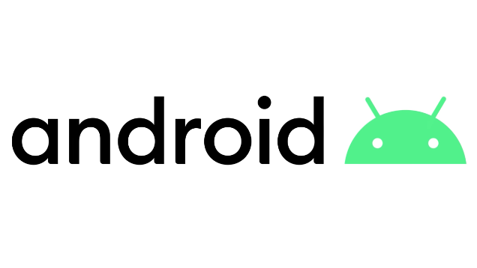
Android
To Android είναι λειτουργικό σύστημα για συσκευές κινητής τηλεφωνίας το οποίο τρέχει τον πυρήνα του λειτουργικού linux. Δημιουργήθηκε από την Google και αργότερα απ την Open Handset Alliance. Επιτρέπει στους προγραμματιστές την ανάπτυξη εφαρμογών με κώδικα της γλώσσας προγραμματισμού JAVA, C#, Kotlin. Είναι σχεδιασμένο για συσκευές με οθόνη αφής, αυτοκίνητα , τηλεοράσεις και ρολόγια χειρός.
Το Android είναι το πιο δημοφιλής λογισμικό στον κόσμο. Έχει τις περισσότερες πωλήσεις ευρέως ξεπερνώντας Windows, iOS και Mac OS μαζί.

Slide 4
Γλώσσα προγραμματισμού
Java – Object oriented language
Ένας από τους μεγαλύτερους λόγους για τους οποίους η Java είναι τόσο δημοφιλής,
είναι η ανεξαρτησία της πλατφόρμας. Τα προγράμματα μπορούν να εκτελεστούν σε
διάφορους τύπους υπολογιστών, εφόσον διαθέτει Java Runtime Environment (JRE).
Θεωρείται μια εξελισσόμενη γλώσσα που συνδυάζει σχεδόν μοναδικά τη σταθερότητα με την καινοτομία. Ακόμη, ο κώδικας που είναι γραμμένος 15 χρόνια πριν, θα μπορεί να εκτελείται στα πιο ενημερωμένα JVM. Έχει την δυνατότητα δημιουργίας ολοκληρωμένων εφαρμογών που μπορούν να εκτελεστούν σε έναν μόνο υπολογιστή ή να διανεμηθούν σε διακομιστές και πελάτες σε ένα δίκτυο.
Η Java χρησιμοποιείται για:
Ανάπτυξη εφαρμογών Android.
Ανάπτυξη επιστημονικών εφαρμογών.
Ανάπτυξη web εφαρμογών.
Ανάπτυξη εργαλείων λογισμικού.

Slide 5
Βιλιοθήκες
Gradle
Το βασικό εργαλείο - βιβλιοθήκη που χρησιμοποιήθηκε για την κατασκευή του κώδικα είναι το Gradle.Ένα εργαλείο αυτοματοποίησης, ανοιχτού κώδικα που έχει σχεδιαστεί αρκετά ευέλικτο ώστε να δημιουργεί οποιοδήποτε τύπο λογισμικού. Ελέγχει την διαδικασία ανάπτυξης του κώδικα, τα συλλέγει για testing και τα δημοσιεύει. Καθορίζει ποιές εργασίες πρέπει να εκτελεστούν, με ποιά σειρά και στη συνέχεια προχωρά στην εκτέλεση τους.
SQLite database
Η SQLite είναι μια βιβλιοθήκη γλώσσας C που περιέχει μια μικρή, γρήγορη, αυτόνομη, υψηλής αξιοπιστίας μηχανή βάσης δεδομένων. Η πιο διάσημη βάση δεδομένων στον κόσμο. Είναι ενσωματωμένη σε όλα τα κινητά τηλέφωνα και τους περισσότερους υπολογιστές και συνοδεύεται απο αμέτρητες εφαρμογές που χρησιμοποιούνται καθημερινά.
AnyChart
Το AnyChart Android είναι μια βιβλιοθήκη οπτικοποίησης δεδομένων για εύκολη δημιουργία διαδραστικών χαρτών σε εφαρμογές Android. Τρέχει στο API 19+ (Android 4.4) και διαθέτει δεκάδες ενσωματωμένους τύπους γραφημάτων.

Slide 6





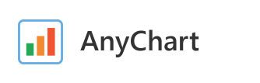
Εργαλεία

Slide 7
Παρουσίαση εφαρμογής
Οι βασικότερες λειτουργίες της εφαρμογής διαχείρησης εσόδων – εξόδων είναι οι εξής:
Εισαγωγή ποσού εσόδων – εξόδων.
Επιλογή ημερομηνίας, κατηγορίας.
Προβολή ιστορικού συναλλαγών.
Προβολή συνολικού ποσού που απομένει.
Προβολή διαγραμμάτων πίτας, στήλης, γραμμής.
Διαγραφή, προβολή συναλλαγών.

Slide 8
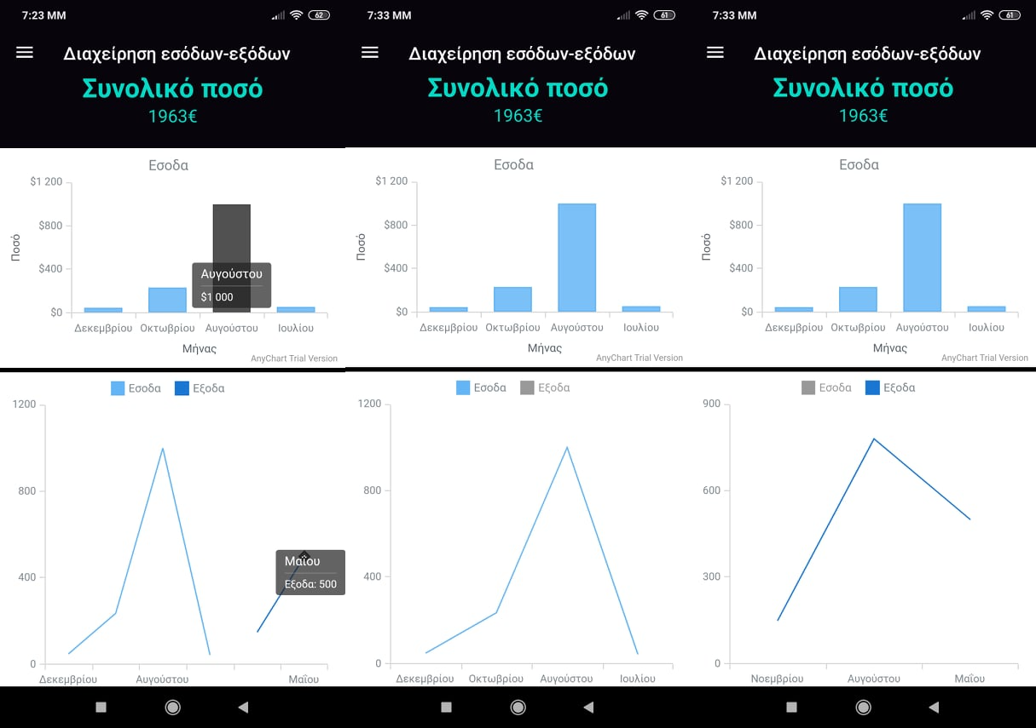
Αρχική οθόνη
Συνολικό ποσό χρήστη που απομένει.
Διάγραμμα στήλης, μήνα – ποσού εσόδων.
Διάγραμμα γραμμής - μήνα, ποσού εσόδων και εξόδων.
Τα διαγράμματα είναι διαδραστικά. Πατώντας πάνω στα διαγράμματα εμφανίζεται το ποσό και ο μήνας συναλλαγής.

Slide 9
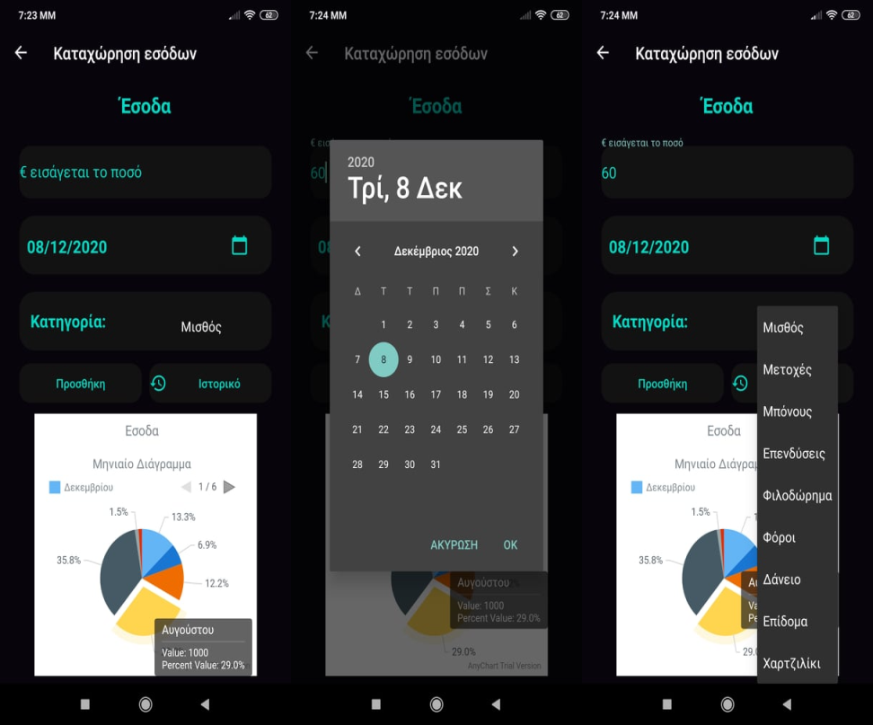
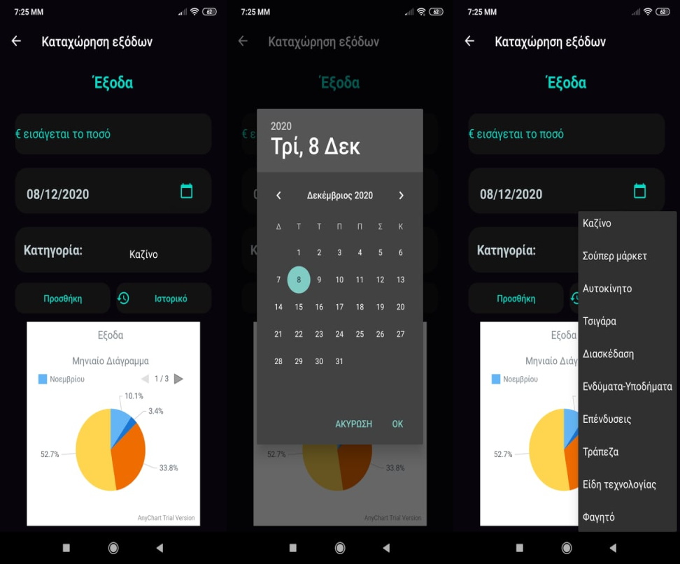
Καταχώρηση εσόδων - εξόδων
Πεδίο εισαγωγής ποσού.
Κουμπί επιλογής ημερομηνίας.
Μενού επιλογής κατηγορίας.
Κουμπί προσθήκης συναλλαγής.
Κουμπί προβολής ιστορικού.
Μηνιαίο Διάγραμμα πίτας.

Slide 10
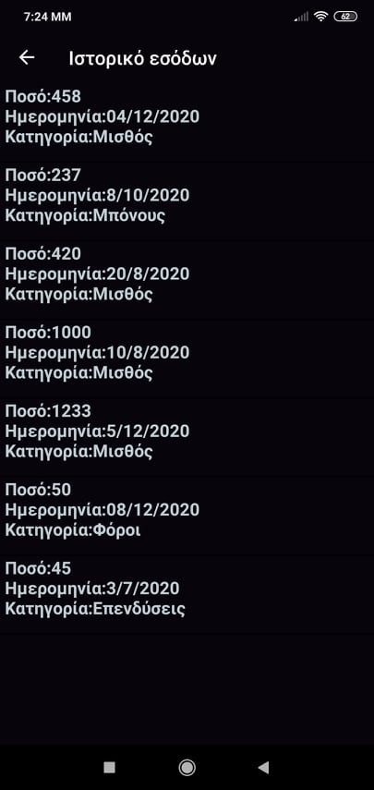
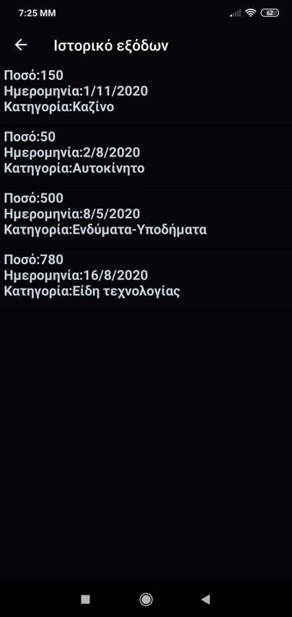
Προβολή ιστορικού εσόδων - εξόδων
Λίστα με το ιστορικό συναλλαγών.
Εμφάνιση ποσού, ημερομηνίας, κατηγορίας συναλλαγής.

Slide 11
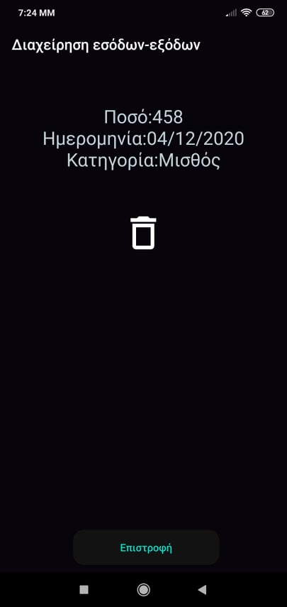
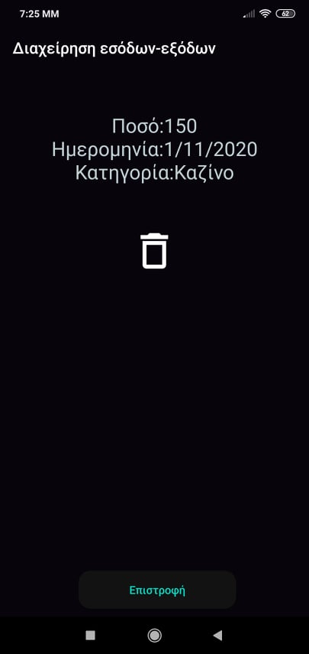
Προβολή – διαγραφή συναλλαγής
Κουμπί διαγραφής συναλλαγής.
Κουμπί επιστροφής στην αρχική οθόνη.

Slide 12
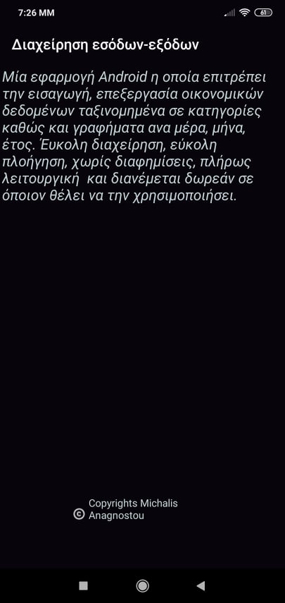
Πληροφορίες εφαρμογής
Πληροφορίες σχετικά με την λειτουργικότητα της εφαρμογής

Slide 13
Πηγές
https://www.oracle.com/java
https://developer.android.com/studio
https://www.sqlite.org
https://el.wikipedia.org/wiki/Android
https://github.com/AnyChart/AnyChart-Android
https://www.tutorialspoint.com/android
https://el.techinfus.com
https://www.redhat.com

Slide 14
Που μπορεί κανείς να βρει την εφαρμογή
Ο κώδικας της εφαρμογής είναι open source στο GitHub και βρίσκεται στο repository MoneyManager του προφίλ μου.
Επίσης, στα release βρίσκεται και το apk για την εγκατάσταση της.
https://github.com/Misel4/MoneyManager
                Σας ευχαριστώ πολύ

